Slide 1
Fallecimientos de menores de 30 años en CDMX por COVID-19
Por Romel Alejandro Hernández Reséndiz

Slide 2
MEMENTO MORI

Slide 3
Centrados en dos datos:
Factores Geográficos y Económicos
Factores Fisiológicos

Slide 4
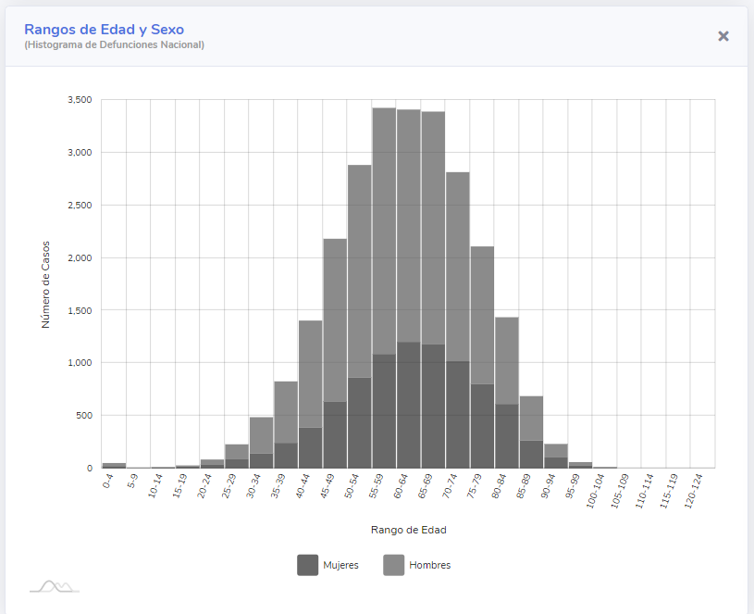
La exclusión de edad se hace a partir del salto más dramático entre fallecimientos de los datos oficiales.
https://coronavirus.gob.mx/datos/

Slide 5
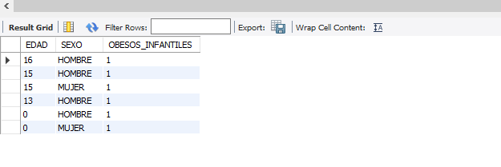
Y con los datos pretendemos generar información que ayude a la toma de decisiones, un caso curioso sería por ejemplo la obesidad ya que se supone es un problema muy extendido entre los menores de edad pero no se refleja en el ejercicio.

Slide 6
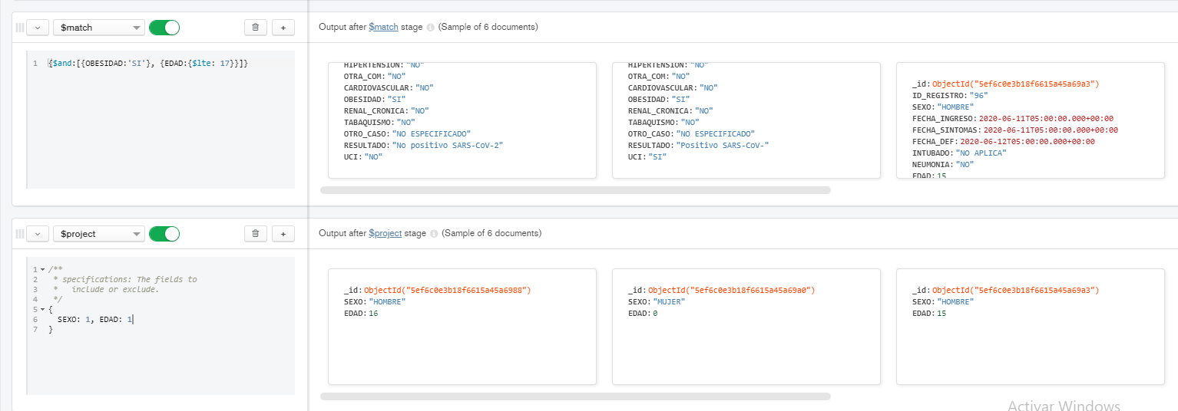

Slide 7
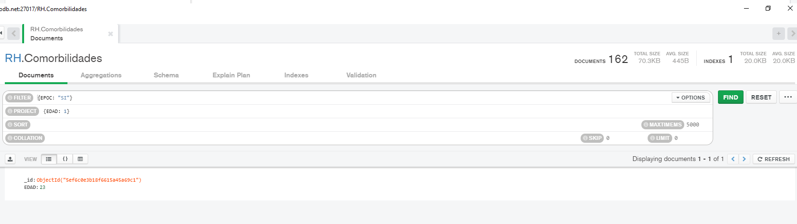
PERSONA MENOR DE 30 CON EPOC

Slide 8
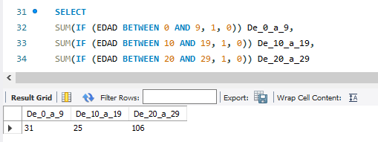
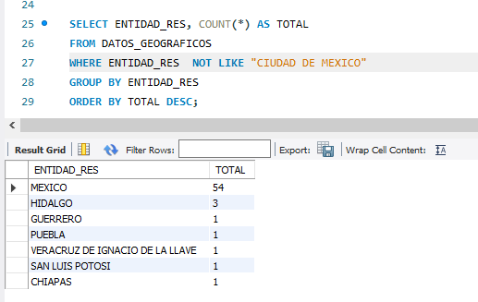
RANGOS DE EDAD EN LA MORTALIDAD
MORTALIDAD ENTRE RESIDENTES DE OTROS ESTADOS

Slide 9
CONCLUSIONES
Existen muchas nociones generales sobre la salud pública en México que no se ven reflejadas en los datos que está entregando la pandemia.
Así mismo la información que se hizo pública al inicio de la pandemia parece estar sujeta a los factores de salud pública que influyen sobre el país.
Con un pequeño análisis de los datos que la SSA ha hecho públicos parece ser que también esta información será poco confiable a futuro.

Slide 10
GRACIAS

